Slide 1


BÀI GIẢNG ĐIỆN TỬ CHƯƠNG TRÌNH MỚI 2020
ĐẠO ĐỨC 1
(Cánh diều)

Slide 2


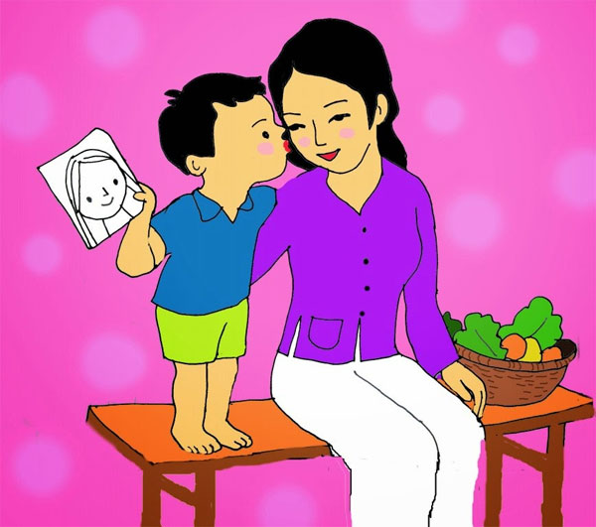
Chủ đề
QUAN TÂM, CHĂM SÓC NGƯỜI THÂN TRONG GIA ĐÌNH

Slide 3

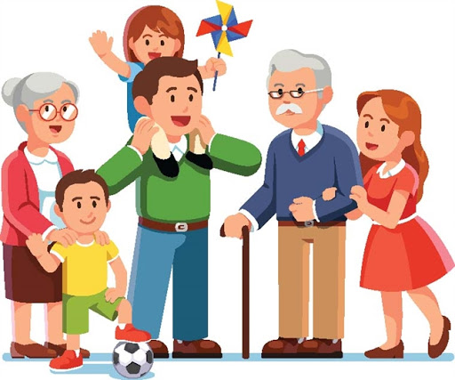

Slide 4

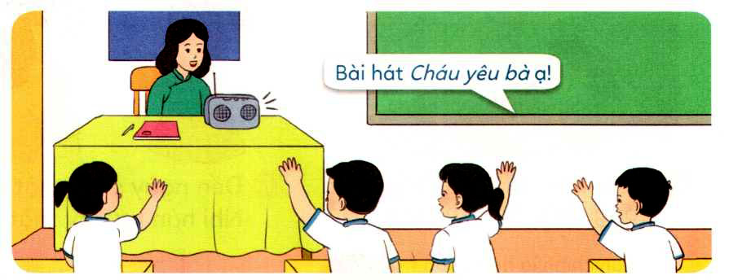

Cùng bạn chơi trò nghe giai điệu, đoán tên bài hát.

Slide 5

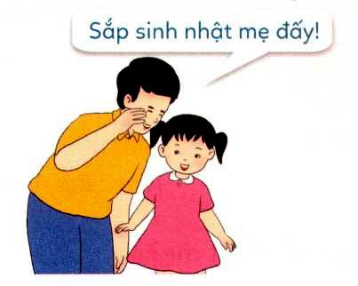
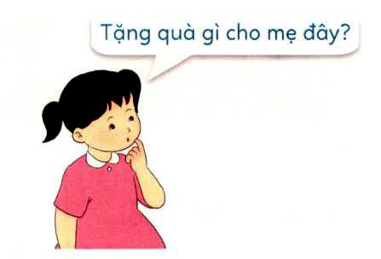
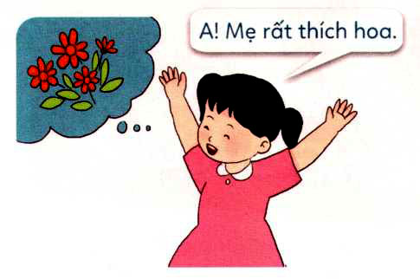
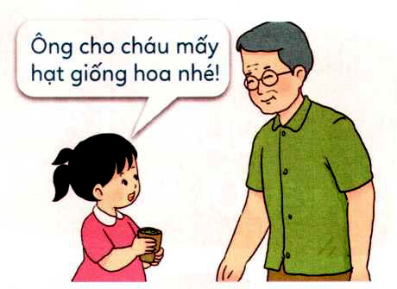
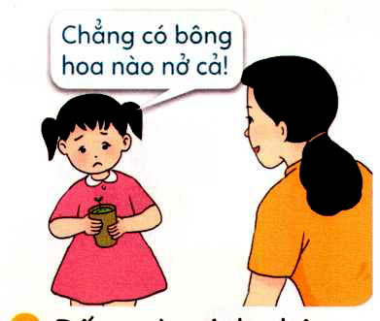
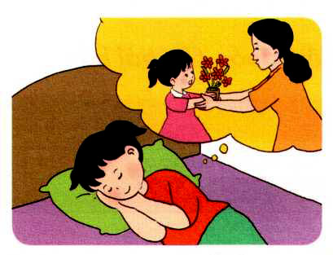
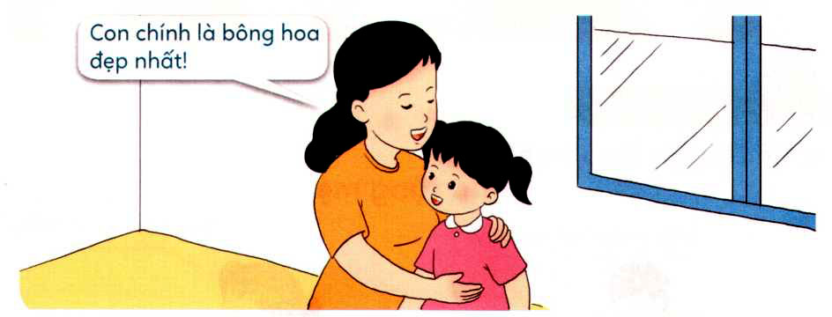
a. Kể chuyện theo tranh
Quà tặng mẹ
1
2
3
4
5
6
7

Slide 6
TRANH 1
1
Bố thì thầm với bé Nhi

Slide 7
TRANH 2
2
Nhi suy nghĩ mãi về quà tặng sinh nhật mẹ

Slide 8
TRANH 3
3
Nhi vui mừng vì đã nhớ ra mẹ thích quà gì.

Slide 9
TRANH 4
4
Nhi gieo hạt giống hoa vào chậu

Slide 10
TRANH 5
5
Đêm ngủ, Nhi mơ Thấy mình tặng chậu hoa cho mẹ

Slide 11
TRANH 6
6
Đến ngày sinh nhật mẹ, Nhi hớn hở dậy sớm

Slide 12
TRANH 6
7
Mẹ ôm Nhi vào lòng

Slide 13

b. Trả lời câu hỏi.
Nhi đã làm gì để có quà tặng sinh nhật mẹ.
Việc làm đó thể hiện điều gì?

Slide 14

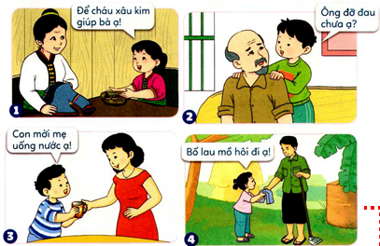
30
0
20
50
60
40
80
10
70
90
100
110
120
9
1
2
3
4
5
6
7
8
THẢO LUẬN NHÓM
Các bạn trong tranh đã quan tâm chăm sóc ông bà, bố mẹ bằng những việc làm nào?
Ông bà, cha mẹ cảm thấy thế nào trước những việc làm đó?
Yêu cầu
Làm việc theo nhóm
Các nhóm trò chuyện bày tỏ suy nghĩ với nhau.

Slide 15
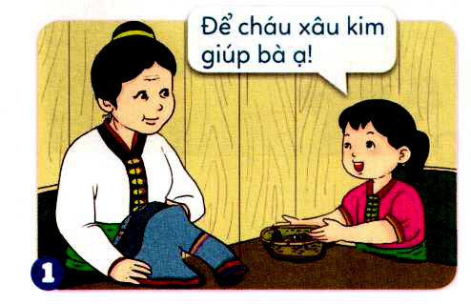
TRANH 1
1
Bạn nhỏ thấy bà đang ngồi khâu, bạn đề nghị: “Để cháu xâu kim giúp bà ạ!

Slide 16
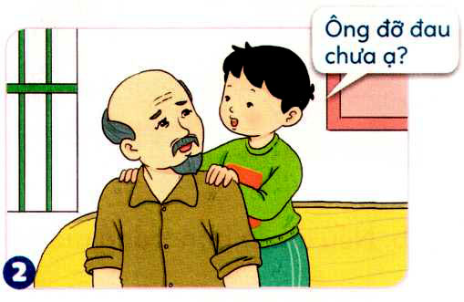
TRANH 2
Bạn nhỏ đang bóp vai cho ông, bạn hỏi: “Ông đỡ đau chưa ạ?”

Slide 17
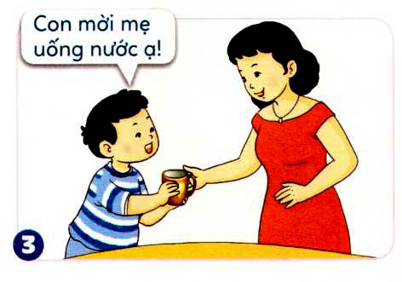
TRANH 3
Bạn nhỏ mang nước mời mẹ uống. Bạn nói: “Con mời mẹ uổng nước ạ!”

Slide 18
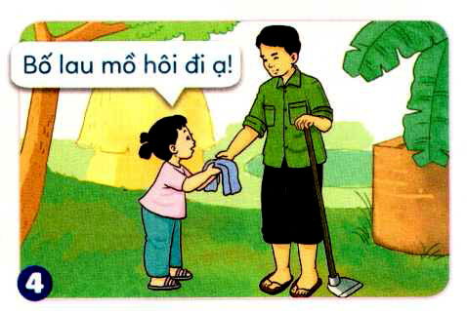
TRANH 4
Bạn nhỏ mang khăn cho bố lau mồ hôi khi bố đi làm đồng về. Bạn nói: “Bố lau mồ hôi đi ạ!

Slide 19

- Lời nói của các bạn trong tranh thể hiện sự quan tâm và thái độ lễ phép đối với ông bà, cha mẹ.
- Ông bà, cha mẹ sẽ cảm thấy vui, ấm lòng vì có con, cháu hiếu thảo, lễ phép.

Slide 20


Slide 21

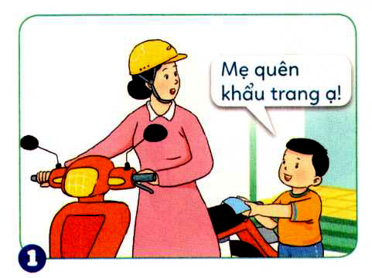
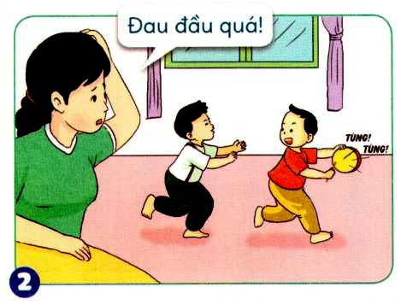
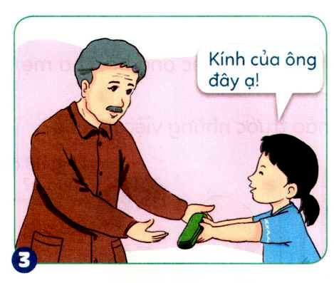
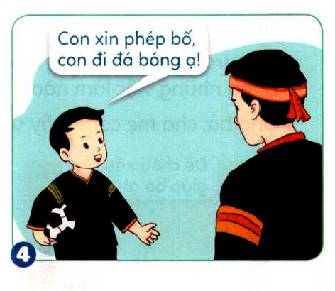
a. Em đồng tình với việc làm nào của bạn trong tranh? Vì sao?

Slide 22
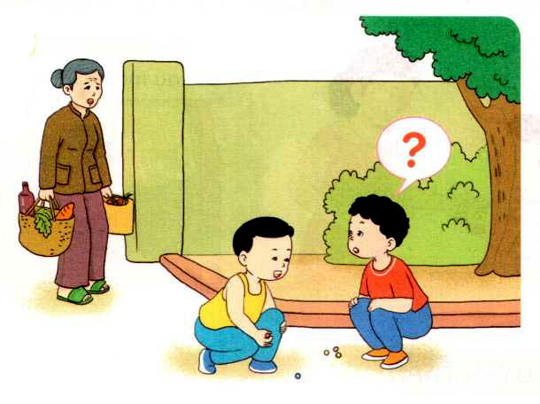
b. Nếu em bạn trong mỗi tình huống dưới đây. Em sẽ làm gì?
Tình huống 1
Em sẽ làm gì khi thấy bà bảo đau lưng?

Slide 23
Xử lí tình huống
Tình huống 1
Em sẽ đứng lên và xách đồ cho bà

Slide 24

Tình huống 2
Đi học về em thấy mẹ bị sốt em sẽ làm gì?

Slide 25
Xử lí tình huống
Tình huống 2
Em đến gần động viên mẹ….

Slide 26
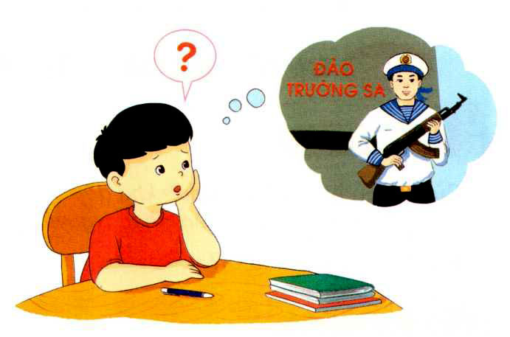
Tình huống 3
Bố của Du là bộ đội. Tết này bố phải trực, không về nhà. Nếu là em, em sẽ làm gì động viên bố?

Slide 27
Xử lí tình huống
Tình huống 3
Em sẽ viết thư gửi cho bố.

Slide 28
c. Tự liên hệ:
Em sẽ đã làm gì để thể hiện sự quan tâm, chăm sóc ông bà, cha mẹ?

Slide 29

Cùng bạn tập nói những lời lễ độ với ông bà, cha mẹ.
Thực hành làm thiếp chúc mừng ông bà, cha mẹ.
Thực hiện những việc làm thể hiện sự quan tâm chăm sóc ông bà, cha mẹ khi:
- Ông bà, cha mẹ ốm, mệt.
- Ông bà, cha mẹ bận việc.
Ông bà, cha mẹ vừa đi xa về.

Slide 30
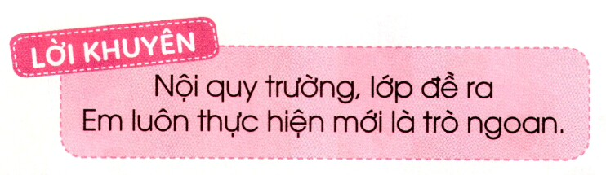

Em luôn chào hỏi ân cần
Quan tâm, chăm sóc người thân trong nhà

Slide 31


